Slide 1

第七章 函数
§7. 1 基本概念
§7. 2 函数的复合
§7. 3 特殊性质的函数
§7. 4 集合的特征函数

Slide 2
§7. 1 基本概念
定义7.1 如果关系 f 满足单值性：
若 < x, y >∈ f 且 < x, z >∈ f ，则 y = z；
那么就称 f 为函数。
关系 R = {< 1, 2 >, < 1, 3 >, < 2, 2 >} 不是函数，
因为它不满足单值性， < 1, 2 >, < 1, 3 >∈ R。
确定型程序可看作函数：
对于给定输入，至多有一种输出。
非确定型程序不能看作函数：
只能看作关系，对于给定输入可能会有不同输出。

Slide 3
从 X 到 Y 的函数
定义7.1 设 f 是从集合 X 到 Y 的关系。
若对每个 x∈ X 存在唯一 y∈Y
使得 < x, y >∈ f ，
则称 f 为从 X 到 Y 的函数。 记为 f : X → Y。
从 X 到 Y 的函数：指的是“单值全函数”，
满足以下三个条件：
1. f ⊆ X × Y ， （是关系）
2. dom( f ) = X， （处处有定义）
3. f 是函数。 （单值性）

Slide 4
例： {< < x, y >, x + y > | x ∈N ∧ y ∈ N}
是从 N × N 到 N 的函数，
因为任何两个自然数之和都是自然数，
并且和是唯一的。
{< < x, y >, x / y > | x ∈R ∧ y ∈ R ∧ y ≠ 0}
不是从 R × R 到 R 的函数，
因为它的定义域不是 R × R ，而是 R × (R −{0})。
S = {< x², x > | x ∈R }
不是从 R 到 R 的函数，
因为它不满足单值性， < 1, −1 >, < 1, 1 >∈S；
也不是全函数，负数不在定义域中。
∩ , ∪ , − , + 是从 ρ(U ) × ρ(U ) 到 ρ(U )的函数。
∼ 是从 ρ(U ) 到 ρ(U )的函数。

Slide 5
定义7.2 设 f : X → Y。若 < x, y >∈ f ，
称 y 为函数 f 在 x 处的值。
常用 y = f (x) 表示 < x, y >∈ f 。
恒等函数 I_{X} : X → X 定义为 I_{X} (x) = x 。
后继函数 S : N → N 定义为 S(n) = n + 1。
常值函数 f_{a} : X → Y 定义为 f (x) = a，其中 a∈Y 。
地板函数 f : R → R 定义为 f (x) = ⎣x⎦ ，
其中 ⎣x⎦ 表示小于等于 x 的最大整数。
天花板函数 g : R → R 定义为 f (x) = ⎡x⎤ ，
其中 ⎡x⎤ 表示大于等于 x 的最小整数。
⎣3.75⎦ = ⎣3⎦ = 3 , ⎣−3.75⎦ = − 4 ,
⎡3.75 ⎤ = 4 , ⎡−3.75 ⎤ = − 3。

Slide 6
限制与开拓
定义域的
缩小与扩大
定义7.3 设函数 f : X → Y，A ⊆ X，
则 f ∩ (A × Y ) 是从 A 到 Y 的函数，
称为 f 受限制于 A，记为 f | A，
又称 f 为 f | A 的开拓。
f | A = {< x, y > | < x, y >∈f ∧ x∈A }
f | A 只是将定义域改为 A，并不改变函数值：
对于每个 x∈ A， f | A (x) = f (x)。
例如：设 f : R→ R 为 f = {< x, x² > | x∈ R}
则 f | N : N → R 为 f | N = {< x, x² > | x∈ N}

Slide 7
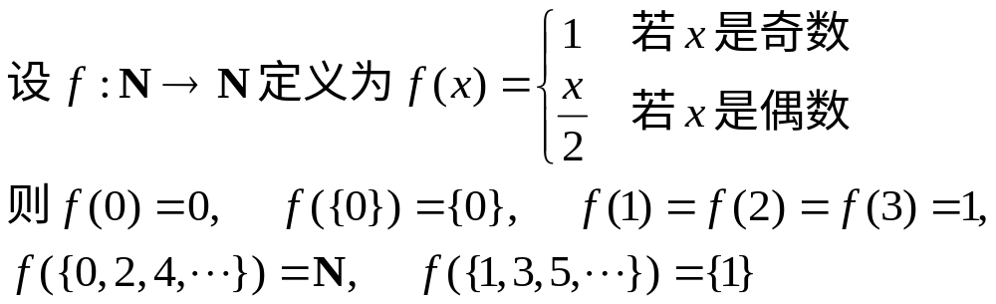
象
定义7.4 设函数 f : X → Y，X ′⊆ X。
称集合 { f (x) | x∈ X ′} 为 X ′ 在 f 下的象，
记为 f (X ′)。
显然，ran( f ) = f (X ) 。
象由函数 f : X → Y 派生出函数 F : ρ(X) → ρ(Y)。

Slide 8
偏函数
定义域
未充满 X
定义7.5 设 f 是从集合 X 到 Y 的关系。
若对每个 x∈ dom(f )
存在唯一 y∈Y ， 使得 < x, y >∈ f ，
则称 f 为从 X 到 Y 的偏函数，也称部分函数。
f 是从 X 到 Y 的函数 当且仅当
f 为从 X 到 Y 的偏函数，且 dom(f ) = X。

Slide 9


确定型程序可看作从输入域到输出域的偏函数：
对于某些输入，程序可能不停机。
除法是从 R × R 到 R 的偏函数：
因为 0 不能做除数。
求算术平方根的运算 是从 R 到 R 的偏函数：
因为负数没有平方根。
求倒数运算 f (x) = 1/x 是从 R 到 R 的偏函数：
因为 0 没有倒数。
求立方根的运算 是从 R 到 R 的全函数：
即从 R 到 R 的函数，因为每个实数都有立方根。

Slide 10
用 Y ^{X} 表示所有从 X 到 Y 的函数组成的集合，即
Y ^{X} = { f | f : X → Y }。
若 X 和 Y 都是有穷集合，则 #(Y ^{X} ) = #Y ^{#X} 。
设 X ={x₁, …, x_{m}}，Y = {y₁, …, y_{n}}，
则 f (x_{i} ) 可有 n 种选择，所以 #(Y ^{X} ) = n^{m}。
对于任意集合 A ，A∅ = {∅}。
若 A 是非空集合，则 ∅^{A} = ∅ 。
设 A 是全体命题变元组成的集合，
则 {0, 1}^{A} 是全体真值赋值组成的集合。

Slide 11
例7.3.1 设 X = {a, b, c}，Y = {0, 1}。则 #(X × Y) = 6 ，
从 X 到 Y 的关系有 2⁶ = 64 个，
其中只有 2³ = 8 个是从 X 到 Y 的函数。
f₀ = {< a, 0 >, < b, 0 >, < c, 0 >}
f₁ = {< a, 0 >, < b, 0 >, < c, 1 >}
f₂ = {< a, 0 >, < b, 1 >, < c, 0 >}
f₃ = {< a, 0 >, < b, 1 >, < c, 1 >}
f₄ = {< a, 1 >, < b, 0 >, < c, 0 >}
f₅ = {< a, 1 >, < b, 0 >, < c, 1 >}
f₆ = {< a, 1 >, < b, 1 >, < c, 0 >}
f₇ = {< a, 1 >, < b, 1 >, < c, 1 >}

Slide 12
§7. 2 函数的复合
定义7.6 设 f : X → Y 和 g : Y → Z 。
f 和 g 的复合函数记为
g ° f =
{< x, z > | ∃y(y∈Y ∧ y = f (x) ∧ z = g(y))}
注意： 作为关系的复合，它记为 f °g 。
函数的复合实际上就是关系的复合，
所以也满足结合律，但没有交换律。

Slide 13
定理7.1 若 f : X → Y 且 g : Y → Z ，则
g ° f : X → Z ，且 g ° f (x) = g (f (x))。
证明： g ° f 显然是从 X 到 Z 的关系。只需证：
dom(g ° f ) = X 和 g ° f 满足单值性。
任取 x∈X ，有 y∈Y 使 < x, y > ∈ f（dom( f ) = X ）
  有 z∈Z 使 < y, z > ∈ g（dom( g) = Y ），
  因此 < x, z > ∈ g ° f 。
  若 < x, z > , < x, u > ∈ g ° f ，则有 y, v∈Y 使得
  < x, y > , < x, v > ∈ f ，< y, z > , < v, u > ∈ g ，
  故 y = v（ f 单值性）， z = u（ g的单值性）。
  因为 < x, f (x) > ∈ f , < f (x), g(f (x)) > ∈ g，
  所以 < x, g (f (x)) > ∈ g ° f ，即 g ° f (x) = g (f (x))。

Slide 14
定理7.2 设 f : X → Y，则 f ° I_{X} = I_{Y} ° f = f 。
定理7.3 设 f : X → Y， g : Y → Z， h : Z → W，则
h ° ( g ° f ) = (h ° g ) ° f
定义7.7 设 f : X → X，f ^{n} 定义如下：
f ⁰(x) = x
f ^{n+1}(x) = f ( f ^{n}(x))
实际上，作为函数的 f 与作为关系的 f，
f ^{n} 的定义是一样的，即
f ⁰ = I_{X}
f ^{n+1} = f ° f ^{n}

Slide 15
例7.14 设 X = {1, 2, 3}，f, g, h : X → X
f = {< 1, 2 >, < 2, 3 >, < 3, 1 >}
g = {< 1, 2 >, < 2, 1 >, < 3, 3 >}
h = {< 1, 1 >, < 2, 2 >, < 3, 1 >}
则
f ° g = {< 1, 3 >, < 2, 2 >, < 3, 1 >}
g ° f = {< 1, 1 >, < 2, 3 >, < 3, 2 >}
f ° h ° g = {< 1, 3 >, < 2, 2 >, < 3, 2 >}
g ° f ≠ f ° g

Slide 16
例7.15 设 f : R→ R 定义为 f (x) = x + 2 ，
g : R→ R 定义为 g (x) = x − 2 ，
h : R→ R 定义为 h (x) = 3x ，
则 g ° f (x) = x + 2 − 2 = x
f ° g (x) = x − 2 + 2 = x
f ° f (x) = x + 2 + 2 = x + 4
g ° g (x) = x − 2 − 2 = x − 4
f ° h (x) = 3x + 2
h ° g (x) = 3(x − 2) = 3x − 6
h ° f (x) = 3(x + 2) = 3x + 6
f ° h ° g (x) = 3(x − 2) + 2 = 3x − 4

Slide 17
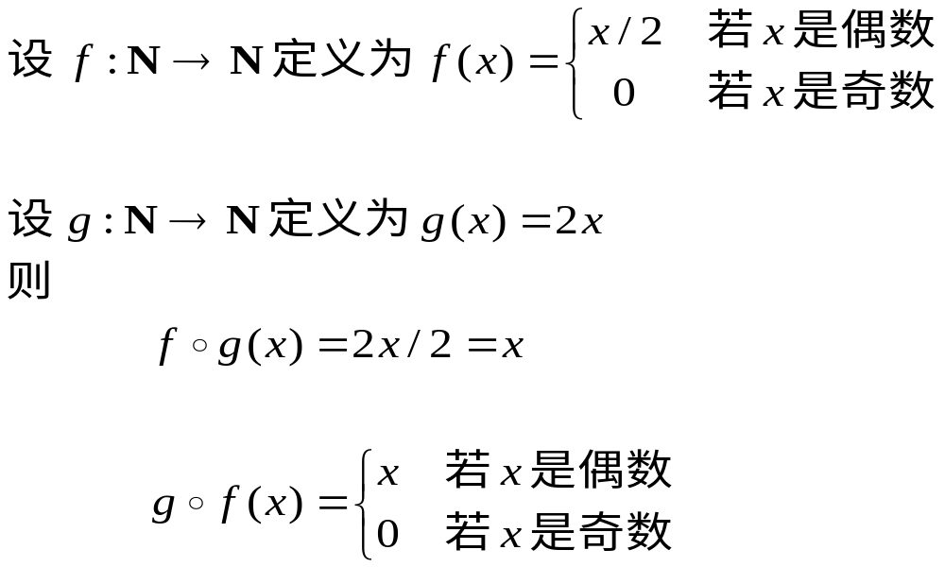
例7.16

Slide 18
多元函数
若函数 f 的定义域是 n 个集合的笛卡尔乘积，
则称 f 为 n 元函数，并将 f (< x₁, …, x_{n} >)
记为 f ( x₁, …, x_{n} ) 。
例如：+, −, × : R × R → R ，二元函数。
∩ , ∪ , − , + : ρ(U ) × ρ(U ) → ρ(U )，二元函数。
若 f : X × X → X ，则称 f 为 X 上的二元运算，
常采用中缀记法，将 f (x, y) 记为 x f y，
如实数加法记为 x + y 。

Slide 19
§7. 3 特殊性质的函数
定义7.8 设函数 f : X → Y。
1. 若对于每个 y∈Y 存在 x∈X 使得 f (x) = y，
即 ran( f ) = Y，则称 f 为满射。
f 是满射 ⇔ ∀y (y∈Y → ∃x(x∈X ∧ f (x) = y))
2. 若对于任意 x, y∈X ，只要 f (x) = f (y)，
就必有 x = y ，即只要 x ≠ y，就有 f (x) ≠ f (y) ，
则称 f 为单射。
f 是单射 ⇔ ∀x∀y(x∈X ∧ y∈X ∧ f (x) = f (y) → x = y)
3. 既是单射又是满射的函数称为双射，又称一一对应。

Slide 20
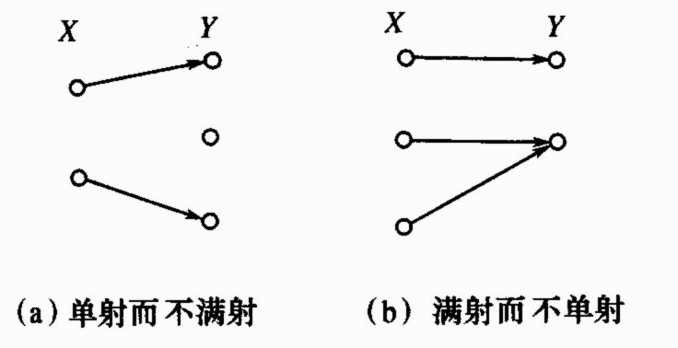
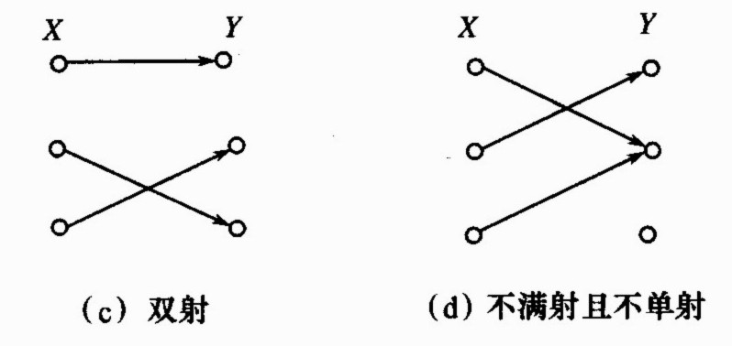

Slide 21
1. f : N → N , f (x) = 2x ，是单射，不是满射，因为奇数不在值域中。
2. f : N → N , f (x) = x + 1，是单射，不是满射，因为 0 不在值域中。
3. f : I → I , f (x) = x + 1，是双射。
4. f : N → N × N ，f (x) = < x, x > ，是单射，不是满射，因为 < 0, 1 > 不在值域中。
5. f : R → I， f (x) = ⎣x⎦ ，不是单射，因为
f (1) = f (1.5)；是满射。
6. f : I → I , f (x) = | x | ，不是满射，因为负整数不在值域中；不是单射，因为 f (1) = f (−1) 。

Slide 22
7. f : I → N , f (x) = | x | ，是满射，不是单射，因为 f (1) = f (−1) 。
8. f : N → ρ (N), f (x) = {x}，是单射，不是满射，因为空集 ∅ 不在值域中。
9. 恒等函数 I_{X} : X → X, I_{X} (x) = x ，是双射。
10. 自然映射 f : X → X / R , f (x) = [x]_{R} ，
其中 R 是集合 X 上的等价关系， f 是满射。
若 R 是恒等关系 I_{X} ，则 f 也是单射，
因而是双射。
若 R 不是恒等关系 I_{X} ，则 X 中有两个不同元素
x 和 y 在同一等价类中， f (x) = f (y) ，
f 不是单射，因而不是双射。

Slide 23
对于实函数 f ，即 f : R→ R , 可以通过 f 的图像
判断 f 是不是满射、单射、双射。
f 是满射当且仅当，每条与横轴平行的直线与 f 的图像至少有一个交点。
f 是单射当且仅当，每条与横轴平行的直线与
f 的图像至多有一个交点。
f 是双射当且仅当，每条与横轴平行的直线与
f 的图像恰好有一个交点。

Slide 24
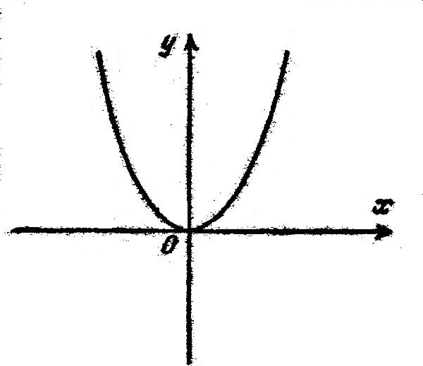
f : R→ R , f (x) = x² ，
因为直线 y = 1 与 f 的图像交于两个点：< 1, 1 > 和 < −1, 1 > ，所以 f 不是单射。
因为直线 y = − 1 与 f 的图像不相交，所以 f 不是满射。

Slide 25
y
f : R→ R ,
f (x) = 2x + 3，
f 是双射。
x

Slide 26
单射、满射、双射的条件
存在从 X 到 Y 的单射 iff #X ≤ #Y
存在从 X 到 Y 的满射 iff #X ≥ #Y
存在从 X 到 Y 的双射 iff #X = #Y

Slide 27
定理：设 f 是从 X 到 Y 的函数，g 是从 Y 到 Z 的函数。
若 f 和 g 都是满射，则 g ° f 是满射。
若 f 和 g 都是单射，则 g ° f 是单射。
若 f 和 g 都是双射，则 g ° f 是双射。
证明：
任取 z∈Z，有 y∈Y 使得 g (y) = z，有 x∈X 使得
f (x) = y，则 g ° f (x) = g (f (x)) = g (y) = z 。
设 x₁, x₂∈X 且 x₁≠ x₂ ，则 f (x₁) ≠ f (x₂) ，
g (f (x₁)) ≠ g (f (x₂)) ， 即 g ° f (x₁) ≠ g ° f (x₂) 。
因为 f 和 g 既是满射又是单射，所以 g ° f 既是满射又是单射。

Slide 28
设 R 是从集合 X 到 Y 的关系，
则 R 的逆关系 R⁻¹是从集合 Y 到 X 的关系。
dom(R) = ran(R⁻¹) ran(R) = dom(R⁻¹)
R 满足单值性 iff R⁻¹ 满足唯一性
若 < x, y₁ >, < x, y₂ >∈ R ， 则 y₁ = y₂ 。
若 < y₁, x >, < y₂, x >∈ R⁻¹ ，则 y₁ = y₂ 。
R 满足唯一性 iff R⁻¹ 满足单值性
若 < x₁ , y >, < x₂ , y >∈ R ，则 x₁ = x₂ 。
若 < y, x₁ >, < y, x₂ >∈ R⁻¹ ，则 x₁ = x₂ 。

Slide 29
设 X = {1, 2, 3}， Y = {p, q, r}， f : X → Y ，
f = {< 1, p >, < 2, q >, < 3, q >}
f ⁻¹ ={< p, 1>, < q, 2 >, < q, 3 >}
dom ( f ⁻¹ ) = ran( f ) = { p, q}， f ⁻¹ 不是全函数。
f 不是单射， f ⁻¹ 不满足单值性。
设 f : R → R 为 f (x) = x²， f 不是单射，
f ⁻¹不满足单值性。
设 f : R → R 为 f (x) = x + 2， f 是双射，
f ⁻¹ = {< x + 2, x > | x∈R } 也是从 R 到 R 的双射，
f ⁻¹(x) = x − 2。

Slide 30
定理7.4 设 f : X → Y 是双射，则其逆关系也是双射
f ⁻¹: Y → X 。
证明： f ⁻¹ ={< y, x > | < x, y > ∈ f }是从 Y 到 X 的关系。
需证 ① f ⁻¹满足单值性,② dom(f ⁻¹) = Y ,
③ f ⁻¹是单射,④ f ⁻¹是满射。
① 若 < y, x₁ >, < y, x₂ >∈f ⁻¹，则
< x₁ , y >, < x₂ , y > ∈ f ，
由 f 是单射得出 x₁ = x₂ 。
② 任取 y∈Y，由 f 是满射，存在 x∈X 使得
f (x) = y，即 < x, y > ∈ f ，
< y, x >∈ f ⁻¹， y∈dom(f ⁻¹) 。

Slide 31
③ 若 < y₁ , x >, < y₂ , x > ∈ f ⁻¹，则 < x, y₁ >,
< x, y₂ >∈ f ，由 f 的单值性得出 y₁ = y₂ 。
④ 任取 x∈X，有 f (x)∈Y 使得
< x, f (x) > ∈ f ，因而 < f (x), x > ∈ f ⁻¹ ，
x∈ran( f ⁻¹ )。
定义7.10 设 f : X → Y 是双射，称 f 的逆关系 f ⁻¹
为 f 的反函数。
设 f : X → Y ，如果存在 g : Y → X 使得
g ° f = I_{X} 且 f ° g = I_{Y} ，
则称 f 为可逆的。
f 可逆 当且仅当 f 是双射。

Slide 32
定理7.5 若 f : X → Y 是双射，则
f ⁻¹ ° f = I_{X} 且 f ° f ⁻¹ = I_{Y}
证明： 因为 f ⁻¹ : Y → X ，所以 f ⁻¹ ° f : X → X 。
任取 x∈X ，< x, f (x) > ∈ f ，< f (x), x > ∈ f ⁻¹，
所以 < x, x > ∈ f ⁻¹ ° f ， f ⁻¹ ° f (x) = x = I_{X} (x)。
这表明 f ⁻¹ ° f = I_{X} 。
f ° f ⁻¹ : Y → Y 。任取 y∈Y ，因为 f 是满射，所以有
x∈X 使得 f (x) = y ， < x, y > ∈ f ， < y, x > ∈ f ⁻¹，
< y, y > ∈ f ° f ⁻¹ ， f ° f ⁻¹ (y) = y = I_{Y} (y)。
这表明 f ° f ⁻¹ = I_{Y} 。

Slide 33
定理7.6 设双射 f : X → Y 及双射 g : Y → X ，
g = f ⁻¹ 当且仅当 g ° f = I_{X} 且 f ° g = I_{Y} 。
证明：(⇒) 由定理7.5知道，结论成立。
(⇐) 设 g ° f = I_{X} 且 f ° g = I_{Y} 。又有 f ° f ⁻¹ = I_{Y} 。
由定理7.2知， g = g ° I_{Y} 且 I_{X} ° f ⁻¹ = f ⁻¹ 。所以，
g = g ° I_{Y} = g ° ( f ° f ⁻¹) = (g ° f ) ° f ⁻¹ = I_{X} ° f ⁻¹ = f ⁻¹
定理7.7 若双射 f : X → Y 及双射 g : Y → Z ，则
g ° f 也是双射，并且 (g ° f )⁻¹ = f ⁻¹ ° g⁻¹ 。
证明： 前面已经证明，双射的复合仍然是双射。
函数的复合即是关系的复合，
由定理6.2得出结论。

Slide 34
双射集合构成群
设 F_{X} 是所有从 X 到 X 的双射组成的集合。
封闭性：任意 f, g∈F_{X} ， g ° f ∈F_{X} 。
结合律：对于任意 f, g, h∈F_{X} ，
(f ° g) ° h = f ° ( g ° h )
单位元： I_{X} ∈F_{X} ，对于任意 f∈F_{X} ，
f ° I_{X} = I_{X °} f = f
有逆元：对于任意 f∈F_{X} ， f ⁻¹ ∈F_{X} ，
f ⁻¹ ° f = f ° f ⁻¹ = I_{X}
< F_{X} , ° > 是群。

Slide 35
例7.23 设 X ={1, 2, 3}，则
F_{X} = { f₁, f₂, f₃, f₄, f₅, f₆}
f₁ = {< 1, 1 >, < 2, 2 >, < 3, 3 >}
f₂ = {< 1, 1 >, < 2, 3 >, < 3, 2 >}
f₃ = {< 1, 2 >, < 2, 1 >, < 3, 3 >}
f₄ = {< 1, 3 >, < 2, 2 >, < 3, 1 >}
f₅ = {< 1, 2 >, < 2, 3 >, < 3, 1 >}
f₆ = {< 1, 3 >, < 2, 1 >, < 3, 2 >}
单位元 f₁ = I_{X} ，
f₂ , f₃ , f₄ 的反函数是自己，
f₅ 和 f₆ 互为反函数。

Slide 36
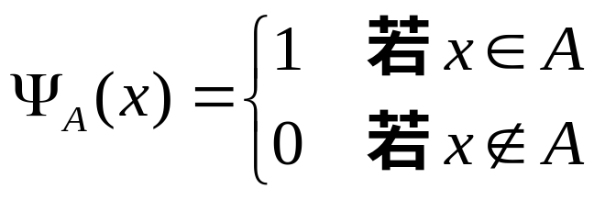
§7. 4 集合的特征函数
定义7.11 设 A 是全集 U 的子集， A 的特征函数
Ψ_{A} : U → {0, 1} 定义为
设全集 U = {1, 2, 3}，
Ψ∅ = {< 1, 0 >, < 2, 0 >, < 3, 0 >}
Ψ_{U} = {< 1, 1 >, < 2, 1 >, < 3, 1 >}
Ψ_{{1}} = {< 1, 1 >, < 2, 0 >, < 3, 0 >}

Slide 37
特征函数的性质：
A = ∅ ⇔ ∀x ( Ψ_{A}(x) = 0)
A = U ⇔ ∀x ( Ψ_{A}(x) = 1)
A ⊆ B ⇔ ∀x ( Ψ_{A}(x) ≤ Ψ_{B}(x))
A = B ⇔ ∀x ( Ψ_{A}(x) = Ψ_{B}(x))
Ψ_{A∩B}(x) = Ψ_{A}(x) ∧ Ψ_{B}(x) = Ψ_{A}(x) ⋅ Ψ_{B}(x)
Ψ_{A∪B}(x) = Ψ_{A}(x) ∨ Ψ_{B}(x)
= Ψ_{A}(x) + Ψ_{B}(x) − Ψ_{A∩B}(x)
Ψ_{∼A}(x) = ¬Ψ_{A}(x) = 1 − Ψ_{A}(x)
Ψ_{A−B}(x) = Ψ_{A∩∼B}(x) = Ψ_{A}(x) ⋅ (1− Ψ_{B}(x))

Slide 38
证明： Ψ_{A∪B}(x) = Ψ_{A}(x) + Ψ_{B}(x) − Ψ_{A∩B}(x)
分四种情况考虑:
x∈A , x ∈B , 则 x∈A∪B , Ψ_{A∪B}(x) = 1
Ψ_{A}(x) + Ψ_{B}(x) − Ψ_{A∩B}(x) = 1 + 1 − 1 = 1
x∈A , x∉ B , 则 x∈A∪B , Ψ_{A∪B}(x) = 1
Ψ_{A}(x) + Ψ_{B}(x) − Ψ_{A∩B}(x) = 1 + 0 − 0 = 1
x∉ A , x ∈B , 则 x∈A∪B , Ψ_{A∪B}(x) = 1
Ψ_{A}(x) + Ψ_{B}(x) − Ψ_{A∩B}(x) = 0 + 1 − 0 = 1
x∉ A , x∉ B , 则 x∉A∪B , Ψ_{A∪B}(x) = 0
Ψ_{A}(x) + Ψ_{B}(x) − Ψ_{A∩B}(x) = 0 + 0 − 0 = 0

Slide 39
例7.25 证明 (A − B) − C = (A − C) − (B − C)
证明： Ψ_{(A − B) − C} (x) = Ψ_{A − B} (x) ⋅ (1 − Ψ_{C} (x))
= Ψ_{A} (x) ⋅ (1− Ψ_{B} (x)) ⋅ (1 − Ψ_{C} (x))
Ψ_{(A − C) − (B − C)} (x) = Ψ_{A − C} (x) ⋅ (1 − Ψ _{B − C} (x))
= Ψ_{A} (x) ⋅ (1 − Ψ_{C} (x)) ⋅ (1 − Ψ_{B}(x) ⋅ (1− Ψ_{C} (x)))
= Ψ_{A} (x) ⋅ (1 − Ψ_{C} (x) − Ψ_{B}(x) ⋅ (1− Ψ_{C} (x))²)
= Ψ_{A} (x) ⋅ (1 − Ψ_{C} (x) − Ψ_{B}(x) ⋅ (1− Ψ_{C} (x)))
= Ψ_{A} (x) ⋅ (1 − Ψ_{C} (x)) ⋅ (1 − Ψ_{B}(x))

Slide 40
作 业
习题七：
2，6，8，10，
14，16，17，
22 (1), (3), (5), 23. (2)

